Slide 1
Βιοχημεία
Ενότητα 16: Ο κύκλος Calvin-Benson, το ένζυμο RubisCO και ο κύκλος Hatch-Slack-Kortshak
Γρηγόριος Διαμαντίδης, Καθηγητής
Τμήμα Γεωπονίας

Slide 2
Άδειες Χρήσης
Το παρόν εκπαιδευτικό υλικό υπόκειται σε άδειες χρήσης Creative Commons.
Για εκπαιδευτικό υλικό, όπως εικόνες, που υπόκειται σε άλλου τύπου άδειας χρήσης, η άδεια χρήσης αναφέρεται ρητώς.

Slide 3
Χρηματοδότηση
Το παρόν εκπαιδευτικό υλικό έχει αναπτυχθεί στα πλαίσια του εκπαιδευτικού έργου του διδάσκοντα.
Το έργο «Ανοικτά Ακαδημαϊκά Μαθήματα στο Αριστοτέλειο Πανεπιστήμιο Θεσσαλονίκης» έχει χρηματοδοτήσει μόνο τη αναδιαμόρφωση του εκπαιδευτικού υλικού.
Το έργο υλοποιείται στο πλαίσιο του Επιχειρησιακού Προγράμματος «Εκπαίδευση και Δια Βίου Μάθηση» και συγχρηματοδοτείται από την Ευρωπαϊκή Ένωση (Ευρωπαϊκό Κοινωνικό Ταμείο) και από εθνικούς πόρους.

Slide 4
Ο κύκλος Calvin-Benson, το ένζυμο RubisCO και ο κύκλος Hatch-Slack-Kortshak

Slide 5
Περιεχόμενα ενότητας
Οι βιοσυνθετικές αντιδράσεις της φωτοσύνθεσης στα C-3 & C-4 φυτά.
Η διπλή καταλυτική δράση: Οξυγονωτική και καρβοξυλιωτική δράση του ενζύμου RubisCO και οι συνέπειες.
Η λίπανση των θερμοκηπίων με CO₂.
Η φωτοαναπνοή.
Το φαινόμενο θερμοκηπίου, που οφείλεται, ποιές οι συνέπειες.

Slide 6
ΣΥΝΘΕΣΗ ΓΛΥΚΟΖΗΣ
ΦΩΤΟΣΥΝΘΕΣΗ
(κύκλος Calvin-Benson)
ΓΛΥΟΞΥΛΙΚΟΣ ΚΥΚΛΟΣ
(με πρώτη ύλη τα λιπαρά οξέα, μόνον στους βλαστάνοντες ελαιούχους σπόρους)
ΝΕΟΓΛΥΚΟΓΕΝΕΣΗ
(με πρώτη ύλη τα αμινοξέα και τη γλυκερόλη, στα μυρηκαστικά το προπιονικό οξύ)
GrD

Slide 7
Η σύνθεση νέας οργανικής ύλης: οι βιοσυνθετικές αντιδράσεις της φωτοσύνθεσης
Ο κύκλος Calvin-Benson, το ένζυμο RubisCO και ο κύκλος Hatch-Slack-Kortshak

Slide 8
Στόχος της ενότητας:
Οι βιοσυνθετικές αντιδράσεις της φωτοσύνθεσης στα C-3 & C-4 φυτά...
Η διπλή καταλυτική δράση, οξυγονωτική και καρβοξυλιωτική του ενζύμου RubisCO και οι συνέπειες... Η λίπανση των θερμοκηπίων με CO₂.
Η φωτοαναπνοή.
Το φαινόμενο θερμοκηπίου, που οφείλεται, ποιές οι συνέπειες ...

Slide 9
ΗΛΙΑΚΗ ΕΝΕΡΓΕΙΑ
ΦΩΤΟΧΗΜΙΚΕΣ ΑΝΤΙΔΡΑΣΕΙΣ
ΟΞΕΙΔΟΑΝΑΓΩΓΙΚΕΣ ΑΝΤΙΔΡΑΣΕΙΣ
Είσοδος στα κύτταρα
αποθήκευση
Ως προς την ενέργεια:
Φωτότροφοι οργανισμοί
ATP
NADΡH+Η⁺
χρήση
ΑΝΑΒΟΛΙΣΜΟΣ
ΒΙΟΣΥΝΘΕΣΗ ΝΕΑΣ ΟΡΓΑΝΙΚΗΣ ΥΛΗΣ
Κυτταρικό έργο: βιοσύνθεση νέων μορίων (πηγή άνθρακα: co₂ ατμόσφαιρας)

Slide 10
Με τις φωτοχημικές αντιδράσεις παράγεται η ΑΤΡ και το NADPH+H⁺ (φωτολύεται το νερό και εκλύεται οξυγόνο ως παραπροϊόν)

Slide 11
Ήλιος
ΦΩΤΟΣΥΝΘΕΣΗ
ΜΙΑ ΣΥΝΟΨΗ
φωτοχημικές
αντιδράσεις
O₂
H₂O
ΑΤΡ
ΝADPH+H⁺
CO₂
βιοσυνθετικές αντιδράσεις
λιπίδια
νουκλεϊκά οξέα
πρωτεΐνες
σάκχαρα
σάκχαρα
χλωροπλάστης

Slide 12
ΚΥΚΛΟΣ CALVIN-BENSON
Αντιδράσεις δέσμευσης CO₂ και παραγωγή νέας οργανικής ύλης
Δι-Ρ-ριβουλόζη
Φωσφοριβουλόζη
CO₂
CO₂
ΑΤΡ
Αντιδράσεις αναγέννησης ριβουλόζης
RubisCO
ΑΤΡ
Φωσφο γλυκεραλδεΰδη
+
Φωσφο
γλυκεραλδεΰδη
Φωσφογλυκερικό οξύ
Γλυκόζη
NADPH+H⁺

Slide 13
Η φωτοσύνθεση στα C-3 φυτά
ΑΝΤΙΔΡΑΣΕΙΣ ΠΑΡΑΓΩΓΗΣ
ΑΤΡ
&
NADPH+H⁺
σελ. 266

Slide 14
Η φωτοσύνθεση στα C-3 φυτά

Slide 15
Η διπλή, καρβοξυλιωτική & οξυγονωτική δράση της RubisCO
Οξυγονωτική δράση
καρβοξυλιωτική δράση
Σελ267-270

Slide 16
C
C
Το 1^{ο} προϊόν που περιέχει τον άνθρακα της ατμόσφαιρας αποτελείται από τρεις άνθρακες

Slide 17
Ένζυμο
RubisCO
CΟ₂
Ο₂
CO₂ και Ο₂ ανταγωνίζονται για την κατάληψη του ίδιου ενεργού κέντρου
Ενεργό κέντρο όπου δεσμεύεται η ριβουλόζη
(Rubis)
Ενεργό κέντρο όπου δεσμεύεται το ατμοσφαιρικό CO₂ και ενσωματώνεται στην οργανική ύλη
(καρβοξυλιωτική δράση, C)
Ενεργό κέντρο όπου δεσμεύεται το οξυγόνο
(οξυγονωτική δράση, Ο)

Slide 18
Φωσφογλυκολικό
οξύ
Φωσφογλυκερικό
οξύ
δι-φωσφορική
ριβουλόζη
RubisCO
(οξυγόνωση)
RubisCO
(καρβοξυλίωση)
Ο₂
CΟ₂
ΦΩΤΟΑΝΑΠΝΟΗ:
έκλυση CO₂
Κατανάλωση:
O₂ & NADPH+Η⁺ & ATP
ΦΩΤΟΣΥΝΘΕΣΗ:
Δέσμευση CO₂- έκλυση Ο₂
Κατανάλωση
NADPH+Η⁺ & ATP

Slide 19
Η φωτοαναπνοή στα C-3 φυτά

Slide 20
Η φωτοαναπνοή και η φωτοσύνθεση στα C-3 φυτά

Slide 21
Φωσφογλυκολικό
οξύ
Φωσφογλυκερικό
οξύ
ΦΩΤΟΑΝΑΠΝΟΗ
δι-φωσφορική
ριβουλόζη
ΦΩΤΟΣΥΝΘΕΣΗ
RubisCO
(οξυγόνωση)
RubisCO
(καρβοξυλίωση)
Ο₂
CΟ₂
Έκλυση CO₂ Απώλεια οργανικής ύλης
Σύνθεση οργανικής ύλης
Εξαιτίας της φωτοαναπνοής μειώνεται η παραγωγικότητα της φωτοσύνθεσης μέχρι και 40%

Slide 22
Εάν δεσμευτεί το CO₂ τότε το ένζυμο καταλύει την αντίδραση καρβοξυλίωσης της ριβουλόζης και ξεκινούν οι αντιδράσεις που οδηγούν στη σύνθεση νέας οργανικής ύλης
Εάν δεσμευτεί το O₂ τότε το ένζυμο καταλύει την αντίδραση οξυγόνωσης της ριβουλόζης και ξεκινούν οι αντιδράσεις που οδηγούν στην απώλεια οργανικής ύλης
Ένζυμο
RubisCO
Rubis
Ποιο από τα δύο θα δεσμευτεί, εξαρτάται από τη σχετική τους συγκέντρωση στην ατμόσφαιρα
CΟ₂
Ο₂
Στις σημερινές συνθήκες συγκέντρωσης οξυγόνου και διοξειδίου του άνθρακα στην ατμόσφαιρα, οι δύο αντιδράσεις πραγματοποιούνται ταυτόχρονα
CO₂ και Ο₂ ανταγωνίζονται για την κατάληψη του ίδιου ενεργού κέντρου

Slide 23
Εξαιτίας της φωτοαναπνοής μειώνεται η παραγωγικότητα της φωτοσύνθεσης μέχρι και 40%
Φωσφογλυκολικό
οξύ
Φωσφογλυκερικό
οξύ
ΦΩΤΟΑΝΑΠΝΟΗ
δι-φωσφορική
ριβουλόζη
ΦΩΤΟΣΥΝΘΕΣΗ
RubisCO
(οξυγόνωση)
RubisCO
(καρβοξυλίωση)
Ο₂
CΟ₂
Απώλεια οργανικής ύλης
Σύνθεση οργανικής ύλης
Με ποιο τρόπο θα μπορούσε να ανασταλεί η οξυγονωτική δράση της RubisCO

Slide 24
Με ποιο τρόπο θα μπορούσε να ανασταλεί η οξυγονωτική δράση της RubisCO
Με αύξηση της συγκέντρωσης του CO₂ στην ατμόσφαρα

Slide 25
Φωσφογλυκολικό
οξύ
Φωσφογλυκερικό
οξύ
ΦΩΤΟΑΝΑΠΝΟΗ
δι-φωσφορική
ριβουλόζη
ΦΩΤΟΣΥΝΘΕΣΗ
RubisCO
(οξυγόνωση)
RubisCO
(καρβοξυλίωση)
Απώλεια οργανικής ύλης
Σύνθεση οργανικής ύλης
Ο₂
CΟ₂
Λίπανση θερμοκηπίων με CO₂ : παρεμπόδιση της οξυγονωτικής δράσης της RubisCO

Slide 26
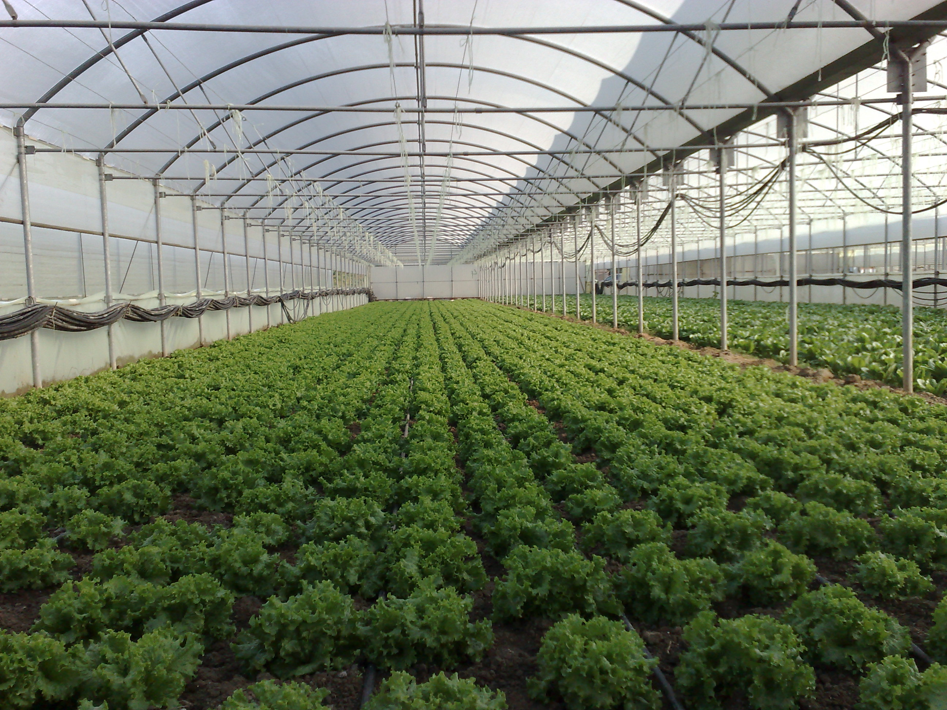
Με εμπλουτισμό (λίπανση) της ατμόσφαιρας των θερμοκηπίων με CO₂ επιτυγχάνεται η αναστολή της οξυγονωτικής δράσης του ενζύμου RubisCO με συνέπεια την αύξηση της παραγόμενης φυτικής μάζας...
ΆΡΑ ΤΑ ΦΥΤΑ C-3 ΑΝΤΙΔΡΟΥΝ ΣΤΗΝ ΑΥΞΗΣΗ ΤΗΣ ΣΥΓΚΕΝΤΡΩΣΗΣ ΤΟΥ CO₂
Στα φυτά αυτά η 1^{η} αντίδραση ενσωμάτωσης του CO₂ καταλύεται από το ένζυμο RubisCO

Slide 27
ΜΙΑ ΑΛΛΗ ΟΜΑΔΑ ΦΥΤΩΝ,
τα
ΦΥΤΑ C-4
ΔΕΝ ΑΝΤΙΔΡΟΥΝ ΣΤΗΝ ΑΥΞΗΣΗ ΤΗΣ ΣΥΓΚΕΝΤΡΩΣΗΣ ΤΟΥ CO₂
ΓΙΑΤΙ;

Slide 28
ΣΕ ΟΡΙΣΜΕΝΑ ΦΥΤΑ
Η 1η ΑΝΤΙΔΡΑΣΗ ΕΝΣΩΜΑΤΩΣΗΣ ΤΟΥ CO₂ ΣΤΗΝ ΟΡΓΑΝΙΚΗ ΥΛΗ, ΚΑΤΑΛΥΕΤΑΙ ΑΠO ΤΟ ΕΝΖΥΜΟ PEP-καρβοξυλάση Η 2η αντίδραση από το ένζυμο RubisCO

Slide 29
Η δράση της ΡΕΡ καρβοξυλάσης: συμπύκνωση του CO₂ στο ΡΕΡ
1^{η} αντίδραση καρβοξυλίωσης
Το 1^{ο} προϊόν στο οποίο απαντά ο άνθρακας της ατμόσφαιρας αποτελείται από τέσσερα άτομα άνθρακα...αυτό συμβαίνει στα αποκαλούμενα C-4 φυτά...
Φωσφο-ενολο-πυροσταφυλικό οξύ
(PEP)
Οξαλοξικό οξύ

Slide 30
C-4 φυτά
Κύκλος Hatch-Slack-Kortshak
Κύκλος Hatch-Slack-Kortshak
Κύκλος Calvin-Benson

Slide 31
CO₂
… ΡΕΡ-καρβοξυλάση δεσμεύει το CO₂ με μεγάλη ταχύτητα και δρα ως μια ισχυρή αντλία που εφοδιάζει τα κύτταρα της στεφάνης με μεγάλες ποσότητες CO₂ …
C-4 φυτά

Slide 32
CO₂
CO₂
CO₂
CO₂
CO₂
CO₂
CO₂
CO₂
CO₂
CO₂
CO₂
Επομένως εξαιτίας της διαφορετικής συγγένειας των δύο ενζύμων για το CO_{2,} η Rubisco δρα σε ένα περιβάλλον πλούσιο σε CO₂ (υψηλή τιμή του λόγου CO₂/O₂) και «αναγκάζεται» να δρα μόνο ως καρβοξυλάση.
… στα κύτταρα της στεφάνης το CO₂ συσσωρεύεται καθώς η ταχύτητα δέσμευσής του από το ένζυμο RubisCO είναι χαμηλότερη της ταχύτητας με την οποία τα κύτταρα εφοδιάζονται με CO₂ …
CO₂
CO₂
CO₂
C-4 φυτά

Slide 33
Τα C-4 φυτά (π.χ., το καλαμπόκι) δεν φωτοαναπνέουν διότι:
Mε την διαφορετική ανατομική διάταξη των φύλλων τους σε σχέση με αυτά των C-3 φυτών και την παρουσία ενός 2^{ου} ενζύμου που δεσμεύει το CO₂ «αναγκάζουν» το ένζυμο RubisCO να δρα μόνο ως καρβοξυλάση...
Η ΡΕΡ-καρβοξυλάση που απαντά στα κύτταρα του μεσόφυλλου δρα ως μια ισχυρή αντλία που δεσμεύει το CO₂ της ατμόσφαιρας και το «διοχετεύει» με μεγάλες ταχύτητες στα κύτταρα της στεφάνης όπου συσσωρεύεται και όπου απαντά το ένζυμο RubisCO και όλα τα ένζυμα του κύκλου Calvin-Benson.

Slide 34
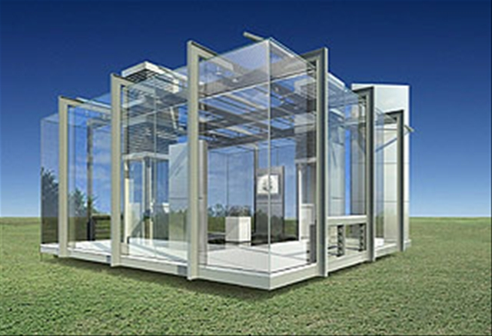
ΦΑΙΝΟΜΕΝΟ ΤΟΥ ΘΕΡΜΟΚΗΠΙΟΥ
και το διοξείδιο του άνθρακα
Φαινόμενο του θερμοκηπίου θεωρείται η πιθανολογούμενη αύξηση της μέσης γήινης θερμοκρασίας ως συνέπεια της συνεχούς αύξησης της συγκέντρωσης του διοξειδίου του άνθρακα στην ατμόσφαιρα.

Slide 35
Συμμετοχή του διοξειδίου του άνθρακα στο φαινόμενο του θερμοκηπίου: 30%
Άλλα αέρια: μεθάνιο, οξείδια του αζώτου, υδρατμοί, χλωροφθοράνθρακες
1992: 0,345 L CO₂/ m³ αέρα
Ετήσια αύξηση: 0,5%

Slide 36
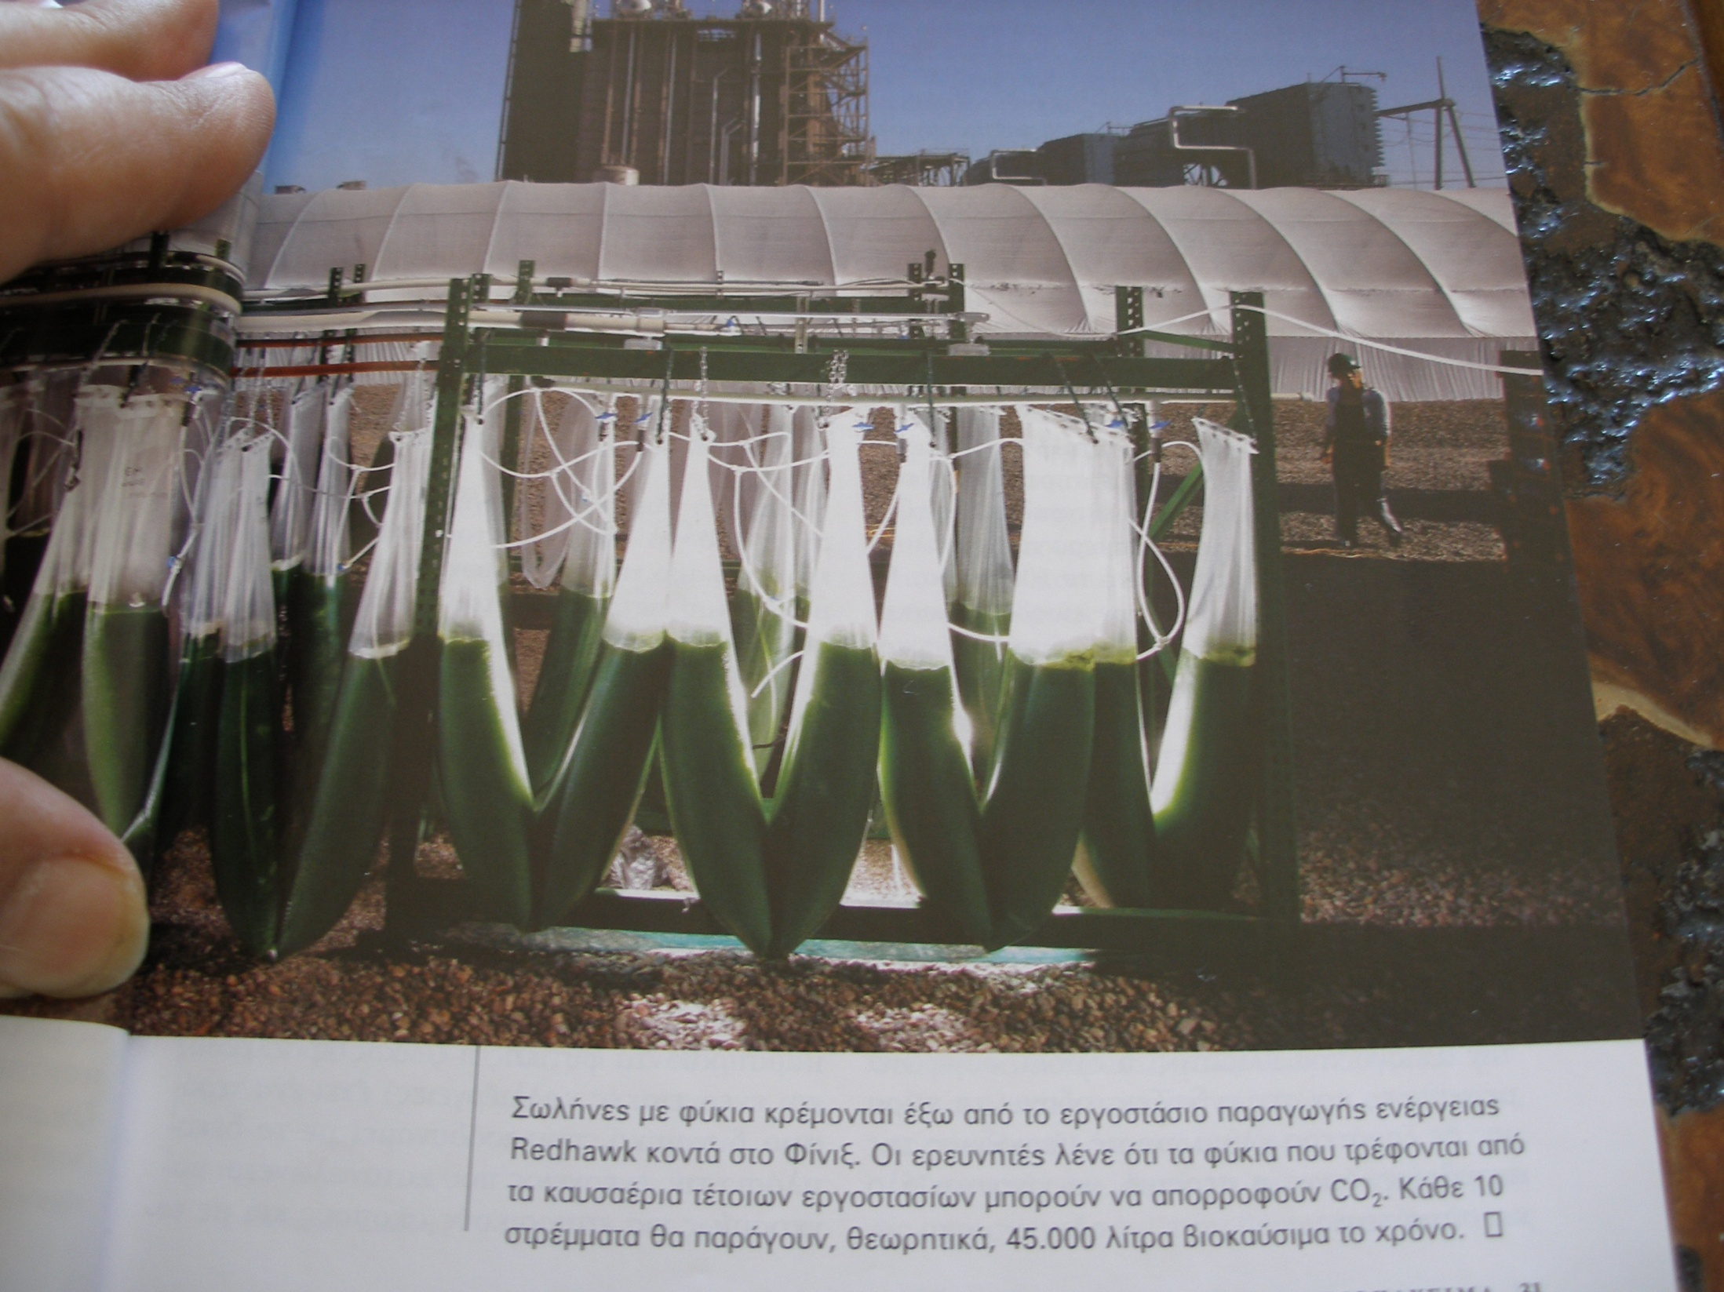
Εργοστάσιο με εκπομπές CO₂
Καλλιέργεια φυκών

Slide 37
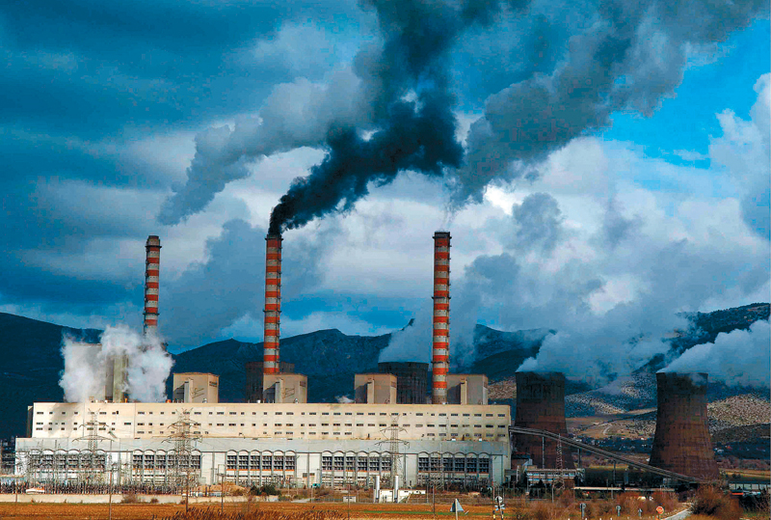
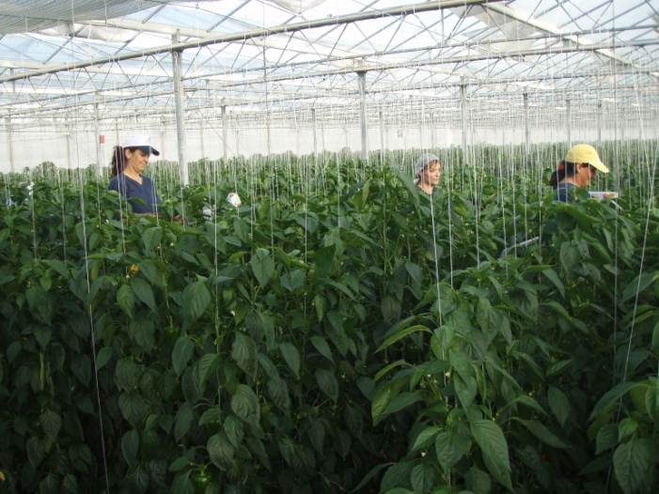
Λίπανση θερμοκηπίου με CO₂
Καυσαέρια πλούσια σε CO₂
Υδρατμοί
Εργοστάσιο ηλεκτροπαραγωγής με μεγάλες εκπομπές CO₂ (καύση λιγνίτη)
Θερμοκήπιο καλλιέργειας πιπεριάς

Slide 38
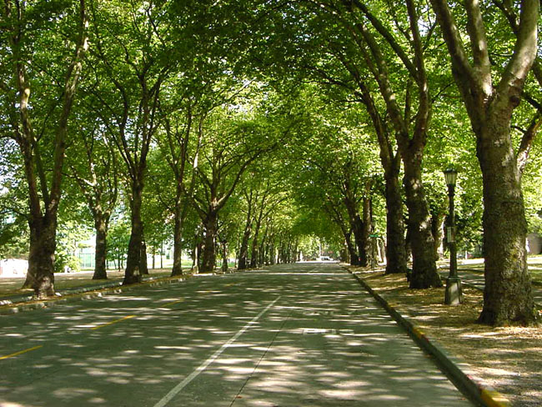
Γρ. ΔΙΑΜΑΝΤΙΔΗΣ

Slide 39
Σημείωμα Χρήσης Έργων Τρίτων (1/4)
Το Έργο αυτό κάνει χρήση των ακόλουθων έργων:
Εικόνες
Εικόνα 1: Θερμοκήπιο με κηπευτικά. http://www.haberler.gen.al/haberfoto/kadin-ciftciler-icin-ortu-alti-sebze-yetistiriciligi-kursu-aciliyor/#foto1
Εικόνα 2: Απεικόνιση του φαινομένου του θερμοκηπίου. http://www.futura-sciences.com/magazines/high-tech/infos/actu/d/technologie-maison-futur-nanotechnologies-9674/ και http://www.emqa.estranky.sk/clanky/aqtual_tqy/den-zeme.html. Σύνθεση-Επεξεργασία Γρ. Διαμαντίδης.
Εικόνα 3: Καλλιέργεια φυκών έξω από εργοστάσιο παραγωγής CO₂. http://www.gaiaconsultingservices.com/

Slide 40
Σημείωμα Χρήσης Έργων Τρίτων (2/4)
Εικόνα 4: Θερμοκήπιο καλλιέργειας πιπεριάς. Φωτογραφικό αρχείο Γρ. Διαμαντίδη.
Εικόνα 5: Εργοστάσιο ηλεκτροπαραγωγής με μεγάλες εκπομπές CO₂. http://ptolemaida3ogenlik.weebly.com/muomicronlambdaupsilonnusigmaeta.html
Εικόνα 6: Δένδρα Trembesi σε δρόμο. http://baltyra.com/2013/07/10/mengenal-pohon-trembesi-ki-hujan/

Slide 41
Σημείωμα Χρήσης Έργων Τρίτων (3/4)
Το Έργο αυτό κάνει χρήση των ακόλουθων έργων:
Σχήματα
Σχήμα 1: Φωτοχημικές αντιδράσεις: παραγωγή ΑΤΡ και NADPH+H⁺. Επεξεργασία Γρ. Διαμαντίδης.
Σχήμα 2: Σύνοψη της φωτοσύνθεσης. Επεξεργασία Γρ. Διαμαντίδης.
Σχήμα 3: Κύκλος Calvin-Benson. Επεξεργασία Γρ. Διαμαντίδης.
Σχήμα 4: Η φωτοσύνθεση στα C-3 φυτά. Επεξεργασία Γρ. Διαμαντίδης.

Slide 42
Σημείωμα Χρήσης Έργων Τρίτων (4/4)
Σχήμα 5: Η διπλή, καρβοξυλιωτική & οξυγονωτική δράση της RubisCO. Επεξεργασία Γρ. Διαμαντίδης (Biovia draw).
Σχήμα 6: Φωτοαναπνοή. Επεξεργασία Γρ. Διαμαντίδης.
Σχήμα 7: Η φωτοαναπνοή και η φωτοσύνθεση στα C-3 φυτά. Επεξεργασία Γρ. Διαμαντίδης.
Σχήμα 8: Πρώτη αντίδραση καρβοξυλίωσης. Επεξεργασία Γρ. Διαμαντίδης (Biovia draw).
Σχήμα 9: Κύκλος Hatch-Slack-Kortshak. Επεξεργασία Γρ. Διαμαντίδης.

Slide 43
Σημείωμα Αναφοράς
Copyright Αριστοτέλειο Πανεπιστήμιο Θεσσαλονίκης, Γρηγόριος Διαμαντίδης. «Βιοχημεία. Ο κύκλος Calvin-Benson, το ένζυμο RubisCO και ο κύκλος Hatch-Slack-Kortshak .». Έκδοση: 1.0. Θεσσαλονίκη 2014. Διαθέσιμο από τη δικτυακή διεύθυνση: https://opencourses.auth.gr/courses/OCRS508/.

Slide 44
Σημείωμα Αδειοδότησης
Το παρόν υλικό διατίθεται με τους όρους της άδειας χρήσης Creative Commons Αναφορά - Παρόμοια Διανομή [1] ή μεταγενέστερη, Διεθνής Έκδοση. Εξαιρούνται τα αυτοτελή έργα τρίτων π.χ. φωτογραφίες, διαγράμματα κ.λ.π., τα οποία εμπεριέχονται σε αυτό και τα οποία αναφέρονται μαζί με τους όρους χρήσης τους στο «Σημείωμα Χρήσης Έργων Τρίτων».
Ο δικαιούχος μπορεί να παρέχει στον αδειοδόχο ξεχωριστή άδεια να χρησιμοποιεί το έργο για εμπορική χρήση, εφόσον αυτό του ζητηθεί.
[1] http://creativecommons.org/licenses/by-sa/4.0/

Slide 45
Τέλος ενότητας
Επεξεργασία: Χρυσάνθη Χαρατσάρη Θεσσαλονίκη, Εαρινό εξάμηνο 2014-2015

Slide 46
Σημειώματα

Slide 47
Διατήρηση Σημειωμάτων
Οποιαδήποτε αναπαραγωγή ή διασκευή του υλικού θα πρέπει να συμπεριλαμβάνει:
το Σημείωμα Αναφοράς
το Σημείωμα Αδειοδότησης
τη δήλωση Διατήρησης Σημειωμάτων
το Σημείωμα Χρήσης Έργων Τρίτων (εφόσον υπάρχει)
μαζί με τους συνοδευόμενους υπερσυνδέσμους.

